Slide 1
Нормативная база для развития низкоуглеродных технологий в Казахстане

Slide 2
Матрица классификации технологий
Классификация специалистами «Шеврона»
1. CCU*
2. H2 (для транспорта/
производства)
Дорогостоящие
1. CCS*
5. Геотермальная
энергия
Средняя стоимость
Высокое влияние
на выбросы
Низкая стоимость
7. Биоэлектричество/биогаз
13. Газификация
15.Оффсеты
(для океана)
6. Угольный метан
– газ
12. Посадка
деревьев
4. Переработка
биомассы
8. ВИЭ
(солнце/ветер)
Потенциальное
влияние на выбросы
11. Батареи
для хранения
энергии
3. СПГ*
18. Перерабатываемые
пластмассы
10. Биогаз
17. Переход
на электромобили
14. Оффсеты (для почв)
10. WHRU*
9. Распределенные
ВИЭ
16. Энергоэффективность
зданий
15. Управление отходами
и сточными водами
Низкое влияние
на выбросы
Новые технологии
Развивающиеся технологии
Технологии,
существующие давно
* CCU – улавливание и утилизация углерода
CCS – улавливание и хранение углерода
СПГ – сжатый природный газ
WHRU – установки рекуперации тепла

Slide 3
Группы технологий
Зеленые технологии
снижение
выбросов
энергоэффективность и экологически чистая энергия
оффсетные
проекты
управление отходами
H2
Улавливание,
утилизация и
хранение
углерода (CCUS)
Низкоуглеродный
водород
Посадка деревьев
Переработка

Slide 4
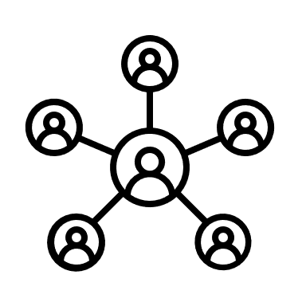
Барьеры на пути реализации зеленых технологий в Казахстане
Высокая стоимость
Зеленые технологии только развиваются
Дорогостоящие
Неопределённые результаты
Долгое время для получения результата
Масштабирование технологий
Для масштабирования необходимы
вера в результат и приверженность
Необходимость в пилотных проектах
Нормативная база для поддержки инноваций
Отсутствие конкуренции
Успешные бизнес-модели
Ощутимая поддержка для бизнеса
Стимулирование развития инноваций
Хорошо разработанные политики и стимулы
Отсутствие четкой государственной политики
Строгая и четкая политика
Согласованность внутри различных групп
в государственном секторе
Реалистичные цели и меры поддержки
Новая инфраструктура
Скорость освоения инвестиций
Реконструкция существующей инфраструктуры
Долгосрочные обязательства
Отношение общества
Принятие изменений и новых технологий
В краткосрочной перспективе изменения
могут дорого стоить
Информирование общества
Измеримые стимулы для баланса

Slide 5
Меры необходимые для развития зеленых технологий
Сильная нормативно-правовая база
Обязательства со стороны
частного и государственного сектора
Прозрачная, стабильная и измеримая реализация
Соответствие международным стандартам
Развитые политики по обеспечению конкуренции
Открытые рынки
Обмен знаниями
Стимулы для экспериментальной работы
Улучшение инвестиционного климата
Цены на углеродные квоты, а не налогообложение
Динамичная и прозрачная система торговли квотами
Стабильные, не предусматривающие наказания контракты
Государственная поддержка
Привлечение международного
и внутреннего финансирования
Применение новых бизнес моделей
Защита интеллектуальной собственности
Быстрое развитие/инновации
Защита коммерческой тайны
Соглашения о конфиденциальности
Инвестиции в научные исследования
Сильные инновации
Обмен опытом
Фокус на зеленых технологиях и политике
Связанные технологии, например, блокчейн
Международное сотрудничество
Трансграничный вопрос
Notes:
Government leadership and co-ordination are vitally important to the early development of CCUS hubs in supporting or underwriting investment in new CO2 transport and storage infrastructure. In Canada, the Alberta Carbon Trunk Line (ACTL), which came online in June 2020, is an example of strong government support for CO2 transport infrastructure to enable the future expansion of CCUS. The 240 km pipeline has been oversized with almost 90% of its capacity available to accommodate future CO2 sources
Retrofitting with CCUS plays a major role in reducing emissions from coal and gasfired power assets.

